Slide 1





UML概述
PRD G23
任剑超 史晨鑫 汪涛 仲叶 邱英凡

Slide 2




01
UML简介
目录
contents
02
UML结构、视图和图
03
UML工具、UML的规则
04
提问、分工和引用

Slide 3


01
UML简介
UML(Unified Modeling Language,统一建模语言)

Slide 4


什么是UML
UML是一种能够描述问题、描述解决方案、起到沟通作用的语言。
通俗地说，它是一种用文本、图形和符号的集合来描述现实生活中各类事物、活动及其之间的关系。
UML
Notes:
UML是一种很好的工具，可以贯穿软件开发周期的每个阶段，最适用于数据建模、对象建模和组件建模。
UML作为一种模型语言，它使开发人员专注于建立产品的模型和结构，而不是选用什么程序语言和算法实现。当模型建立之后，模型可以被UML工具转化成指定的程序语言代码。

Slide 5


UML的发展历程
面向对象语言最早出现于20世纪70年代中期。从1989年到1997年，其数量从不到十种增加到了五十多种。
但是OO方法的用户并不了解不同建模语言的优缺点和差异，难以选择适合的建模语言，于是爆发了“方法大战”。
90年代中期，出现了一批新方法。最引人注目的是Booch 1993、OMT-2和OOSE等。Booch擅长设计，OMT擅长分析，OOSE擅长业务建模。
1994年10月，Grady Brooch和Jim Rumbaugh将Booch 1993和OMT-2统一起来，于1995年10月公布第一个公开版本，称之为统一方法UM0.8（Unitied Method）。
次年秋，OOSE的创始人Jacobson加盟到这一工作中，三人于1996年的6月和10月分别发布了UML0.9和UML0.91，并将UM重命名为UML。

Slide 6
UML的发展历程
1997年11月17日OMG采纳UML作为基于面向对象技术的标准建模语言，此后进行不断修订，产生了UML1.2、UML1.3和UML1.4版本。
2000年，UML1.4在语义上添加了动作语义的定义。
2005年，UML2.0规范形成。定义了许多可视化语法、特别是元模型的定义。至此，代表早期最好思想的、融合的UML呈现在人们面前。至今最新的版本是UML2.1.
1996年，UML的开发者倡议成立了UML成员协会，以完善、加强和促进UML的定义工作。
这一机构对UML1.0（97年1月）及UML（97年11月7日）的定义与发布起到了重要的促进作用。
1996年年底，UML已占据面向对象技术市场的85%，成为可视化建模语言事实上的工业标准。

Slide 7
UML的特点
UML统一了Booch、OMT和OOSE等方法中的基本概念和符号。
UML吸收了面向对象领域中各种优秀的思想，其中也包括非OO方法的影响。
UML在演变过程中新加了模板、职责、扩展机制、线程、过程、分布式、并发、模式、合作、活动图等新概念、并清晰地区分类型、类和实例、细化，接口和组件概念。

Slide 8
02
UML结构、视图和图

Slide 9

UML中的事物
UML包括四种事物：构件事物、行为事物、分组事物和注释事物
（参考文献：1）
类
用例
构建事物是UML模型的静态部分，描述概念或物理元素。
构件
事物
接口
构建
协作
节点
Notes:
类：简单来说就是一组对象，这些对象有相同的属性、方法、关系和语义。一个类实现一个或多个接口。
接口：抽象的方法，描述了一个类或构建的一个服务的操作集，接口是定义了一组操作的规范，它并没有给出这组操作的具体实现。接口在UML中被画成一个圆和它的名字
协作：个人理解就是分工合作，分配好各自该干什么完成一项大的任务。官方;协作定义了一个交互，它是由一组共同工作以提供某协作的角色和其它元素构成的群体，这些协作行为大于所有元素的各自行为的总和。因此，协作有结构、行为和维度。一个给定的类可以参与几个协作。
用例：个人理解就是功能块，也可以说是动作。官方：是对一组动作序列的描述，系统执行这些动作将产生一个对特定的参与者有价值且可观察的结果。
构件：个人理解就是系统中我们能看见的部分大到窗体，小到窗体中的按钮都是组件。官方：构件是系统中物理的、可替代的部件，它遵循且提供一组接口的实现。
节点：我们常说给自己的东西做个节点，就是说把东西归类打包。而UML中的节点就用来给构件打包的thing比如客户机、服务器都是机房收费系统中的节点。官方解释：节点是在运行时存在的物理元素，它表示了一种可计算的资源，它通常至少有一些记忆能力处理能力。一个构件集可以驻留在一个节点内，也可以从一个节点迁移到另一个节点。

Slide 10
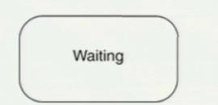

行为事务：是UML中的动态部分。
它们是模型中的动词，描述了跨越时间和空间的行为。
交互：对象之间的交流。
官方：交互这样一种行为，他由在特定语境中共同完成特定任务的一组对象之间的消息组成。一个对象群体的行为或单个操作的行为可用一个交互描述。
状态机：比如电视本来是关着的通过开关按钮，让电视机变成了开着的状态，这就是一个状态机。
描述事物或交互在生命周期内响应事件所经历的状态序列。

Slide 11
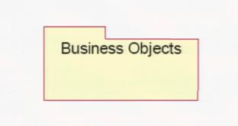
分组事务：UML模型的组织部分，描述事物的组织结构，主要由包来实现
包：就像它的名字可以用来给很多东西打包，包括类、接口、构件、节点、协作、用例和图，甚至可以是其他包。
官方：包是把元素组织成组的机制。

Slide 12
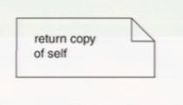
注释事务：UML模型的解释部分，用来描述、说明和标注模型的任何元素。
注释：是一个依附于一个元素或一组元素之上，对它进行约束或解释的简单符号。

Slide 13




UML中的关系
泛化（Generalization）
是一种继承关系, 表示一般与特殊的关系, 它指定了子类如何特化父类的所有特征和行为. 例如：老虎是动物的一种, 即有老虎的特性也有动物的共性.
依赖(Dependency)
是一种使用的关系, 即一个类的实现需要另一个类的协助, 所以要尽量不使用双向的互相依赖.
实现（Realization）
是一种类与接口的关系, 表示类是接口所有特征和行为的实现.
关联（Association)
是一种拥有的关系, 它使一个类知道另一个类的属性和方法；关联可以是双向的，也可以是单向的。双向的关联可以有两个箭头或者没有箭头，单向的关联有一个箭头。

Slide 14
视图（参考文献3）
UML语言中的视图大致分为如下5种：
1、用例视图。用例视图强调从系统的外部参与者（主要是用户）的角度看到的或需要的系统功能。
2、逻辑视图。逻辑视图从系统的静态结构和动态行为角度显示如何实现系统的功能。
3、组件视图。组件视图显示代码组件的组织结构。
4、并发视图。并发视图显示系统的并发性，解决在并发系统中存在的通信和同步问题。
5、配置视图。配置视图显示系统的具体部署。部署是指将系统配置到由计算机和设备组成的物理结构上。

Slide 15
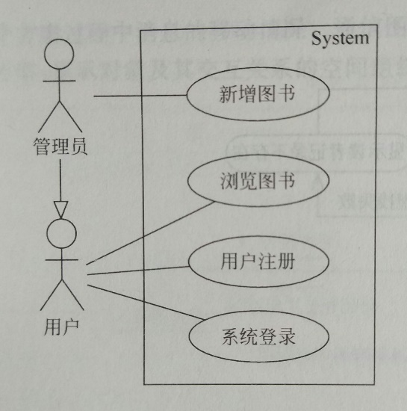
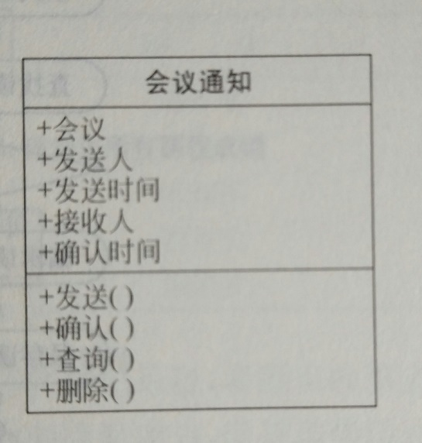
图（参考文献2）
UML语言的各种图是UML模型的重要组成部
1、用例图
用例是系统中的一个可以描述参与者与系统直接交互作用的功能单元，用例图的用途是列出系统中的用例和参与者，并显示哪个参与者参与了哪个用例的执行。
2、类图
UML语言中的类是对应用领域或应用解决方案中概念的描述。类图以类为中心组织，类图中国的其他元素或属于某个类，或与类相关联。

Slide 16
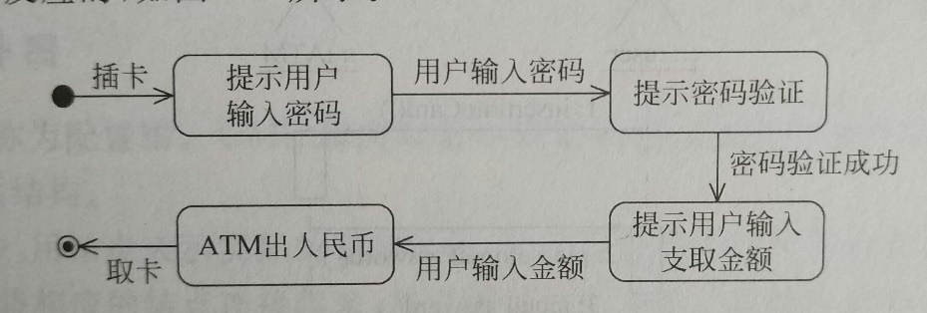
图
3、对象图
对象图是类图的变体，它使用与类图相似的符号描述，不同之处在于对象图显示的是类的多个对象实例而非实际的类。可以说对象图是类图的一个例子。
4、状态机图
UML语言中的状态图是对类描述的补充，它用于显示类的对象可能具备的所有状态，以及引起状态改变的事件。

Slide 17
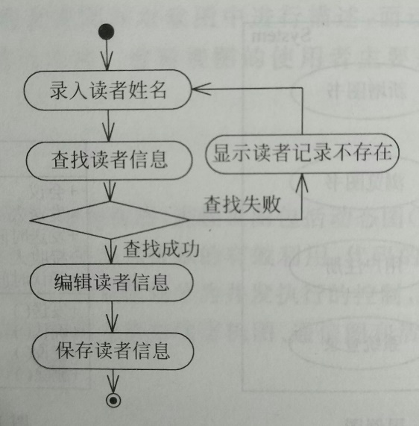
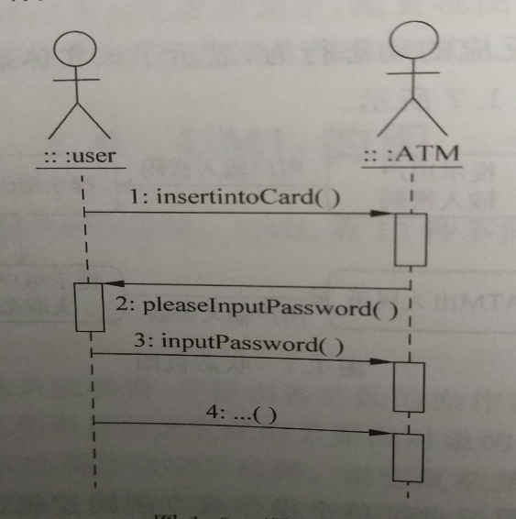
图
5、活动图
活动图是状态图的一个变体，用来描述执行算法的工作流程中涉及的活动。活动状态代表了一个活动，即一个工作流步骤或一个操作的执行。活动图由多个动作状态组成，当一个动作完成后，动作状态将会改变，转换为一个新的状态。
6、顺序图
顺序图显示多个对象间的动作协作，重点是显示对象之间发送的消息的时间顺序。

Slide 18
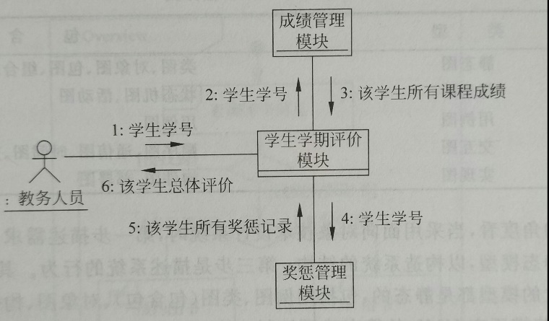
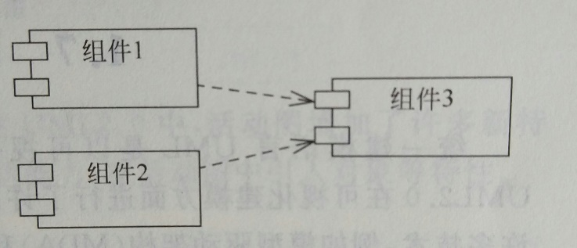
图
7、通信图
用于显示组件及其交互关系的空间组织结构，它并不侧重于交互的顺序。
8、构件图
也称为组件图。UML语言中的组件图是用代码组件来显示代码物理结构。一个组件包含它所实现的一个或多个逻辑类的相关信息。通常组件图用于实际的编程工作中。

Slide 19
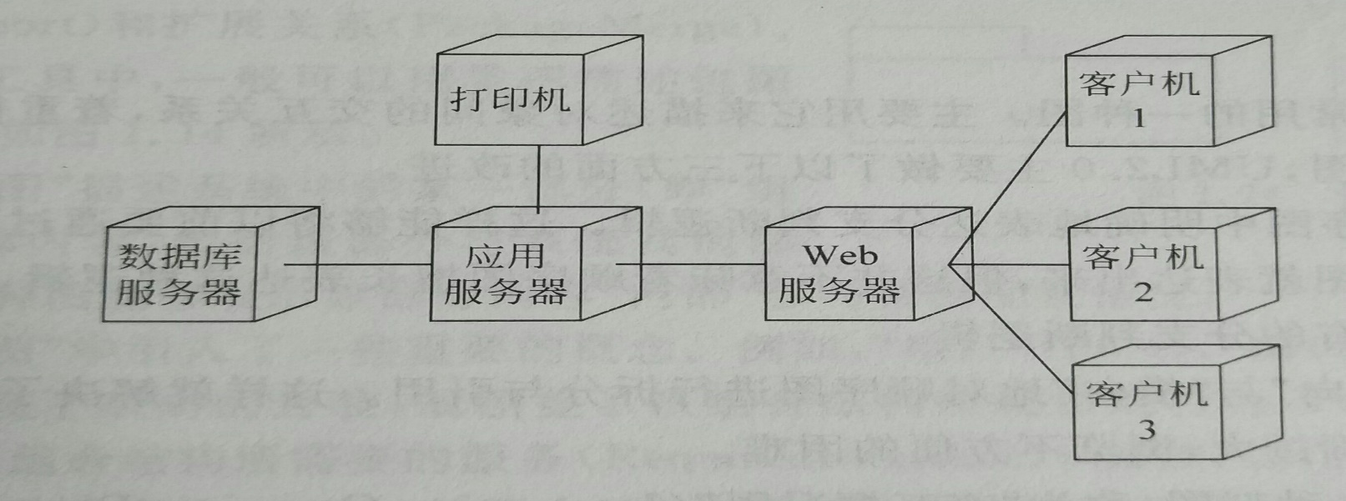
图
9、部署图
也称为配置图，描述系统中硬件和软件的物理配置和系统体系结构。

Slide 20
UML图分类
类型 | 包含
静态图 | 类图、对象图、包图、组合结构图
行为图 | 状态机图、活动图
用例图 | 用例图
交互图 | 顺序图、通信图、时间图、交互概况图
实现图 | 构件图、部署图

Slide 21
03
UML建模工具、UML的规则

Slide 22
面向对象的软件建模工具应对软件系统的模型进行可视化、构造和文档化。
面向对象建模工具应该具有以下功能：
绘图
储存
一致性检查
对模型进行组织
导航
写作支持
代码生成
逆向项目
集成
支持多种抽象层和开发过程
文档生成
脚本编程

Slide 23
比较有代表性的UML工具推荐
Rational Rose
Visio
Power Designer
StarUML

Slide 24
UML的规则
语法语义规则
命名-为事物、关系和图起的名字
范围-使名字具有特定含义的语句
可见性-这些名字如何让其他成分看见和使用
完整性-事物如何正确、一致地相互联系
执行-运行或模拟一个动态模型意味着什么
省略-隐藏某些元素以简化视图
不完全-可能遗漏了某些元素
不一致-模型的完整性得不到保证
UML的规则鼓励（不是强迫）专注于最重要的分析、设计和实现问题，这将促使模型随着时间的推移而具有良好的结构。

Slide 25
UML的公共机制
规约：UML的规约提供了一个语义底版，包含了一个系统的各个模型的所有部分，各部分以一致的方式互相联系。因此，UML的图只不过是对底版的简单视觉投影，每一个图展现了系统的一个特定的关注方面。
修饰：UML表示法中的每一个元素都有一个基本符号，可以把各种修饰细节加到这个符号上。

Slide 26
通用划分：
①对类与对象的划分。UML的每一个构造块几乎都存在像类/对象这样的二分法。例如，可以有用况和用况执行、构件和构件实例、结点和结点实例等。
②接口和实现的分离。几乎每一个UML的构造块都有像接口/实现这样的二分法。例如，用况和实现它们的协作，操作和实现它们的方法。
③类型和角色的分离。类型声明了实体的种类，角色声明了实体在语境中的含义。任何作为其他实体结构中的一部分的实体（例如属性）都有两个特性：从它固有的类型派生出一些含义，从它在语境中的角色派生出一些含义。
customer:Person
TicketOrder

Slide 27
拓展机制
衍型：拓展了UML的词汇，可以用来创造新的构造块，这个新构造块既是从现有的构造块派生的，但是针对专门的问题。
标记值：拓展了UML衍型的特性，可以用来创建衍型规约的新信息。
约束：拓展了UML构造块的语义，可以用来增加新的规则或修改现有的规则。
总的来说，这三种拓展机制允许根据项目的需要来塑造和培育UML。 当然，以受控的方式进行扩展是重要的，这样可以不偏移UML的目标——信息交流。

Slide 28
04
提问、分工和引用

Slide 29
提问：UML中有哪几种事物，都有什么作用
UML包括四种事物：构件事物、行为事物、分组事物和注释事物
构建事物是UML模型的静态部分，描述概念或物理元素.
行为事务：是UML中的动态部分。它们是模型中的动词，描述了跨越时间和空间的行为。
分组事务：UML模型的组织部分，描述事物的组织结构，主要由包来实现
注释事务：UML模型的解释部分，用来描述、说明和标注模型的任何元素。

Slide 30
小组分工
任剑超：PPT汇总、UML简介制作
史晨鑫：文档资料整理
汪涛：UML结构、视图与图制作
仲叶：UML建模工具、UML的规则制作
邱英凡：文档资料整理

Slide 31
THANKS
参考文献：
1.UML中的事务 - CSDN博客
2.UML常用图的几种关系的总结 - CSDN博客
3.UML语言中五大视图和九种图形纵览 - xxiaoye - 博客园
4.《UML用户指南（第二版·修订版）》人民邮电出版社
5.《UML2基础、建模与设计教程》 清华大学出版社

